Slide 1
Проектирование инновационной педагогической среды в муниципальном образовательном округе: проблемы, поиски, находки
Сомова Лариса Владимировна, заведующая ИМО ГМЦ по Советскому району

Slide 2
Советский район – это…
Общеобразовательные учреждения – 36, из них:
Лицеи – 4,
Гимназии – 8,
Школы с углубленным изучением отдельных предметов - 9
Дошкольные образовательные учреждения – 76
Учреждения дополнительного образования – 15
Количество руководителей и педагогов – 3851
Количество учащихся в ОУ - 23831

Slide 3
Теоретико-методологические основы проектирования педагогической среды
Системный подход
Деятельностный подход
Информационный подход

Slide 4
Модель методического сопровождения деятельности руководителя и педагога в районе
2000-2005г.г – «Реализация личности педагога и ученика в образовательном пространстве» | 2005-2010г.г – «Социализация личности в контексте модернизации образования» | 2010-2015г.г – «Формирование компетентности участников образовательного процесса как одно из ключевых направлений современной стратегии развития образования»
Районные профессиональные объединения
Образовательное учреждение
Школьные профессиональные объединения
Руководитель ОУ, педагог

Slide 5
Принципы выбора единой методической темы
Актуальность темы, значимость для системы образования
Преемственность (с предыдущей темой ОУ, с нынешней темой района)
Перспективность темы
Управляемость
Диагностичность
Системность
Ресурсообеспеченность

Slide 6
Этапы разработки единой методической темы
1 этап (соответствует 1 году работы над темой) – организационный, теоретический.
2 этап (соответствует второму году работы над темой) – обучающе-практический.
3 этап (соответствует третьему году работы над темой) – практический, сбор и обработка полученной информации
4 этап – обобщающий, оценка результатов опыта
5 этап – отчетно-обобщающий

Slide 7
Роль районной методической службы в реализации ЕМТ
На 1-ом этапе:
разработка методических рекомендаций для реализации темы на основе изучения педагогической литературы, подготовленных методистами ИМО (май-июнь 2010г.);
подготовка и проведение установочных семинаров для различных категорий руководителей и педагогов (сентябрь-октябрь 2010г.);
организация изучения теоретических основ проблемы (на основе предложенного методической службой библиографического списка) (в течение учебного года);
разработка планирования по реализации темы (январь-февраль 2011г.);
подготовка и проведение педагогических чтений (март – апрель 2011г.)

Slide 8
Единая методическая тема «Формирование компетентности участников образовательного процесса как одно из ключевых направление современной стратегии развития образования»
Формы работы над темой
(май 2010г.-апрель 2011г.):
Разработка перспективного планирования на 5 лет;
Разработка рекомендаций по работе над ЕМТ для ОУ;
Установочные семинары для руководителей, педагогов по ЕМТ
Публикация материалов на сайте ИМО по Советскому району;
Создание библиографического списка по теме
Подготовка и проведение педагогических чтений

Slide 9
Планирование работы по реализации единой методической темы (этапы работы)
Диагностический, _____/_______ учебный год
Анализ затруднений учителей,
состояния УВП
Выявление противоречий,
нуждающихся в ликвидации
Выявление проблемы,
обоснование ее актуальности
Программа реализации единой
методической темы
Теоретическое исследование проблемы, ____/____ учебный год
Изучение коллективом теории
проблемы на :
Педсоветах
Заседаниях методического
совета
Заседаниях МО
Семинарах
Методических оперативках
В индивидуальной и групповой
работе с учителями
В работе по самообразованию
Накопление теоретического
материала по единой
Методической теме (проблеме)

Slide 10
Планирование работы по реализации единой методической темы (этапы работы)
Практическое исследование проблемы, _____/____ учебный год
С целью практической
направленности этой работы
проводятся:
Тематические педсоветы
Семинары-практикумы
Открытые уроки, внеклассные
мероприятия, взаимопосещения
уроков
Совершенствование учебно-
воспитательного процесса,
формирование ППО в рамках
Школы по теме (проблеме)
Подведение итогов работы по проблеме, пропаганда ППО, ____/_____учебный год
Научно-практическая
конференция:
Выступления с самообобщением
опыта работы
Творческие отчеты
Педагогические выставки
Систематизация накопленного
материала
Издание педагогического
альманаха по проблеме

Slide 11
Дифференцированный подход в работе с управленческими и педагогическими кадрами
Методический совет
района
Школа методического
мастерства
Школа молодого
руководителя
Организационные формы
работы с кадрами
Проблемные
группы
Предметные районные
методические объединения

Slide 12
Диагностика управленческой компетентности руководителя
На основе анализа кадрового состава по стажу работы, квалификационным категориям;
На основе диагностики и анализа затруднений;
На основе выявленных потребностей

Slide 13
Программа сетевой системы повышения квалификации заместителей директоров ОУ
Проблемный семинар для зам.директоров по проблеме «Компетентностная педагогика в 21 веке», разработанный на основе материалов Международных курсов Центра «Обучение без границ» (Монреаль, Канада). Семинар проводился на 2-ом этапе разработки единой методической темы под руководством заведующей ИМО, прошедшей обучение на этих курсах.
Районные обучающие семинары для руководителей (в течение 2-х лет в соответствии с ЕМТ на семинарах обсуждались такие проблемы, как «Модель профессиональной компетентности педагога», «Современные педагогические технологии», «Развитие технологической и рефлексивной компетенций», «Компетентностный подход в образовании школьников» и др.);

Slide 14
Обучающие семинары
постоянно действующий районный семинар для заместителей директоров по УР «Формирование инновационной культуры педагога «Новой школы» (руководители Сомова Л.В., заведующая ИМО ГМЦ, тьюторы Гиматутдинова И. Л., зам.директора по УР МАОУ «СОШ №141», Гирфанутдинова Н. М., зам.директора по УР МБОУ «Гимназия №8»)

Slide 15
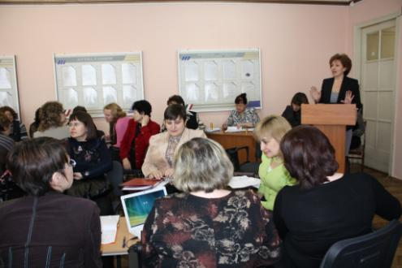
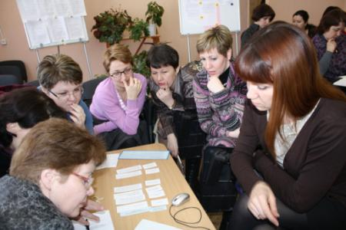
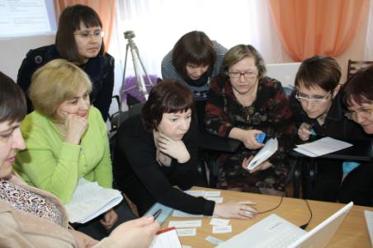
Презентация программы тьюторского сопровождения развития профессиональной компетентности управленческих кадров ОУ района

Slide 16
Тематика семинара «Формирование инновационной культуры педагога «Новой школы»
Новые цели и ценности современного образования: Федеральный государственный стандарт основного общего образования. Деловая игра
Образовательные технологии деятельностного типа как условие достижения нового образовательного результата. Мастер педагогических технологий.
Управление процессом становления, формирования и развития инновационной культуры педагога.
Инновационный проект: этапы подготовки, технология оформления
Диагностика и мониторинг инновационной деятельности

Slide 17
Задание 1. Прочитайте материал информационного блока, используя прием INSERT из технологии развития критического мышления. По результатам работы с текстом заполните таблицу.
Задание 2. Оцените свою профессиональную компетентность по каждой группе выделенных задач, заполнив таблицу. По результатам выполнения задания постройте «Профиль своей профессиональной компетентности»).

Slide 18
Городской семинар «Методический сервис как ресурс инновационного развития системы образования».

Slide 19
Стажировка молодого руководителя. Тематика занятий
Нормативно-правовая база образовательного процесса.
Планирование деятельности заместителя директора. Комплексно-целевое планирование. Виды планов.
Что такое внутришкольный контроль?
Аналитическая деятельность руководителя. Анализ урока.
Что такое мониторинг? Мониторинг в образовательной деятельности.
Как организовать методическую работу?
Лаборатория заместителя директора.

Slide 20
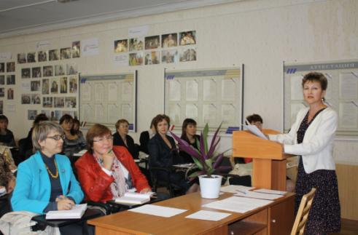
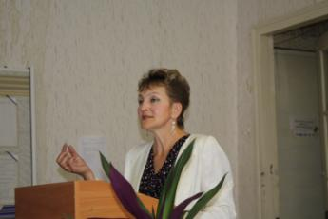
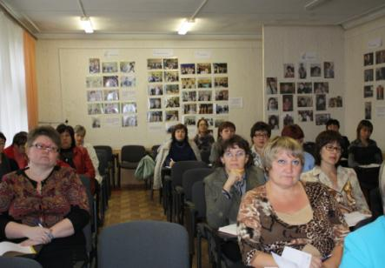
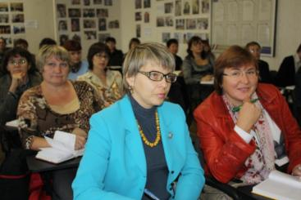
Заседание руководителей школьных методических объединений
«Начальная школа»

Slide 21
Различные формы работы предметных методических объединений

Slide 22
Мастер-класс как одна из форм инициации процесса освоения новшеств

Slide 23
Ежегодные итоговые методические мероприятия
2009 год – фестиваль инновационных проектов
2010 год – итоговая научно-практическая конференция
2011 год – педагогические чтения «Формирование компетентности участников образовательного процесса как одно из ключевых направлений современной стратегии развития образования»
2012 год – круглые столы по актуальным проблемам образования, таким, как «Роль руководителя в создании условий для развития кадрового потенциала ОУ» (для директоров школ), «Методическая работа в школе: традиции и инновации» (для заместителей директоров по УР), для руководителей ДОУ и педагогов начальных классов «Преемственность и непрерывность дошкольного и начального образования в аспекте ФГТ и ФГОС НОО», для учителей гуманитарного цикла «Национальная Программа поддержки и развития чтения: итоги и перспективы», для учителей татарского языка «Формирование ключевых компетенций учащихся - показатель эффективной работы учителя», для учителей естественно-математического цикла - «Ключевые компетенции как компонент личностно – ориентированной парадигмы образования»
2013 год – панорама методического опыта.

Slide 24
Фестиваль инновационных проектов «Инновационный проект: от идеи до внедрения» (апрель 2009 года)
Представлены проекты:
Инновационные проекты дошкольного образования
Профильная школа – среда формирования социально-активной личности
Языковое портфолио как средство социализации личности учащихся в условиях трансформации российского общества
Модель гражданско-правового образования
Педагогическая среда как условие социализации личности школьника
Индивидуальная траектория развития личности: портфолио учителя и портфолио ученика
Социальные проекты формирования конкурентноспособной личности учащегося

Slide 25
Районные педагогические чтения «Формирование компетентности участников образовательного процесса как одно из ключевых направлений современной стратегии развития образования»

Slide 26
Инновационные проекты
Уровень проекта | ОУ
Международный | СОШ №72
Федеральный | СОШ №141
Республиканский | СОШ №141
Городской | Лицей №121
Районный | Гимн.№8, 20, 125, 126, лицей №149, СОШ №15, 22, 84

Slide 27
Опытно-экспериментальная работа в школах района
Уровень эксперимента | Количество эксперимент. площадок | ОУ
Федеральный | 9 | №141, 90, 20 (2), 149, 144, 171, 174, 175
Республиканский | 3 | №159, 167, прогимн. №29
муниципальный | 7 | №8, 11, 93 (3), 140, 169

Slide 28
Организация инновационной и опытно-экспериментальной деятельности в ОУ (алгоритм)
Определение потребности в изменениях;
Сбор информации и анализ ситуации;
Предварительный выбор или самостоятельная разработка нововведения;
Принятие решения о внедрении (освоении);
Собственно внедрение, включая пробное использование новшества;

Slide 29
Методическое сопровождение инновационной и опытно-экспериментальной деятельности
Формы работы:
Консультации;
сбор, анализ и обобщение отчетно-диагностических материалов ОУ;
Семинары различного уровня на базе ОУ;
Диссеминация положительного педагогического опыта

Slide 30
Диссеминация передового управленческого и педагогического опыта

Slide 31
Проблемы в организации инновационной и экспериментальной деятельности
Недостаточное владение руководителями ОУ и педагогами навыками ведения инновационной и экспериментальной работы;
Трудности в определении проблемы и формулировании темы ИП и ОЭР;
Проблемы, возникающие на диагностическом этапе (создание диагностической базы, проведение и обработка диагностических материалов, их анализ)
Проблемы в ресурсном обеспечении реализации ИП и ОЭР: кадровые, материально-технические
Загруженность руководителей и педагогов другими видами работы

Slide 32
Компоненты деятельности методической службы по проектированию инновационной педагогической среды
Организационно-
педагогический
Проектно-инновационный
и экспериментальный
методический

Slide 33
Благодарю за внимание и желаю творческих успехов!

